Slide 1
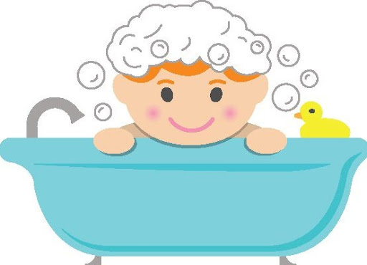
NEGA I HIGIJENA NOVOROĐENČETA I ODOJČETA
Институт за јавно здравље Војводине
Znanjem do zdravih izbora
Programski zadatak Posebnog programa u oblasti javnog zdravlja za APV u 2020. godini:
Unapređenje zdravstvene pismenosti populacije – „Znanjem do zdravih izbora“

Slide 2
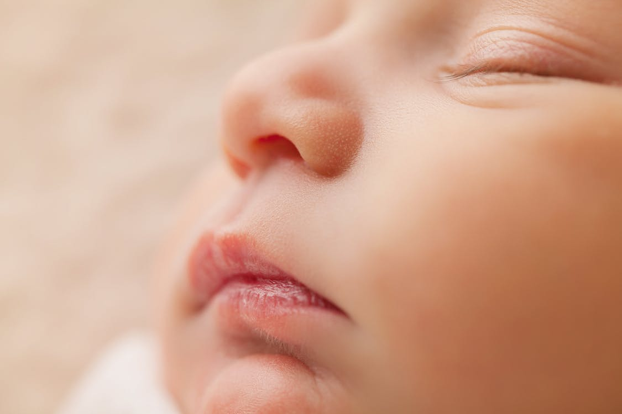
Koža
Bebina koža – ružičasta, meka, glatka, izaziva osmeh i potrebu za dodirom.
Po rođenju, veoma je tanka i osetljiva, prekrivena masnim žućkastim slojem koji se zove sirasti maz, nedovoljno je razvijena, a struktura i funkcija se mnogo razlikuje od kože odraslih.

Slide 3
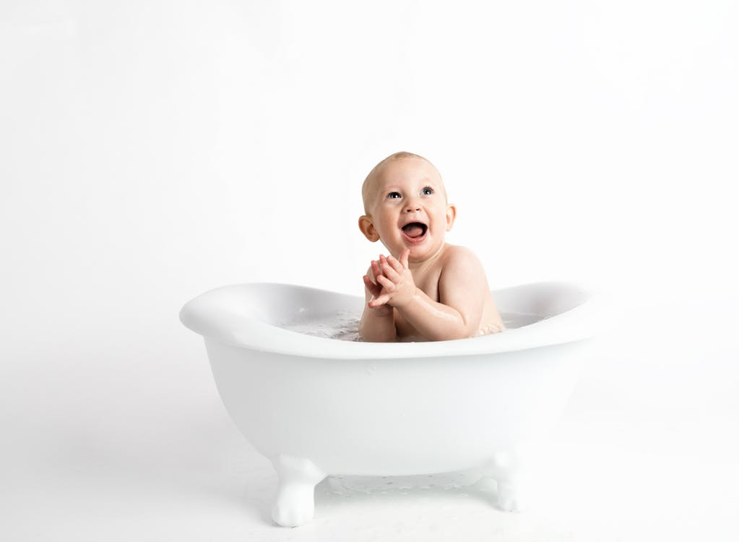
Kupanje
Prvih 14 dana po rođenju preporučuje se kupanje 2 – 3 puta nedeljno po 5 minuta, isključivo čistom toplom vodom, bez korišćenja sapuna i kupki.
Sušenje kože uraditi tapkanjem, a ne grubim brisanjem ili trljanjem.

Slide 4
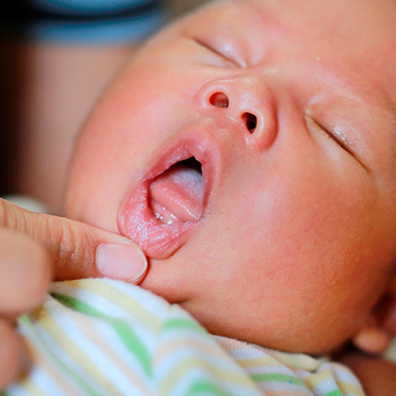
Nega usne duplje
Kod novorođenčeta nega se sprovodi prebrisavanjem usne duplje gazom namotanom na prst i ovlaženom fiziološkim rastvorom.
Kod odojčadi, takođe, posebno kada niču zubići, prebrisavanje ima i funkciju masaža desni koja prija bebi.

Slide 5
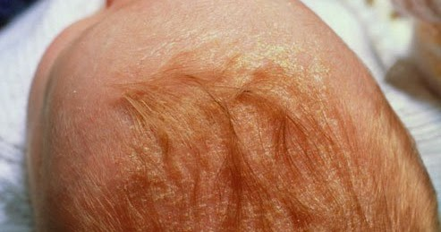
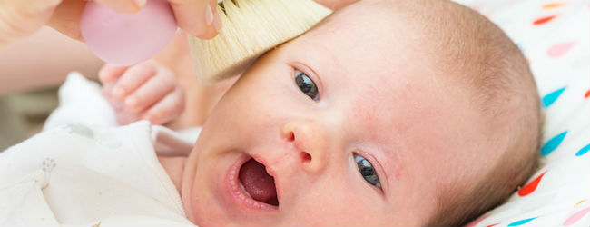
Koža glave
Temenjača je rezultat prekomernog rada lojnih žlezda, koje počinju da proizvode suviše masti.
Ponekad temenjača nastaje usled preosetljivosti kože glave na preparate za higijenu koji se koriste, a ne isperu se dobro, posebno kada beba ima gustu kosu ili roditelji previše nežno peru bebinu kosicu, plašeći se bebine fontanele.

Slide 6
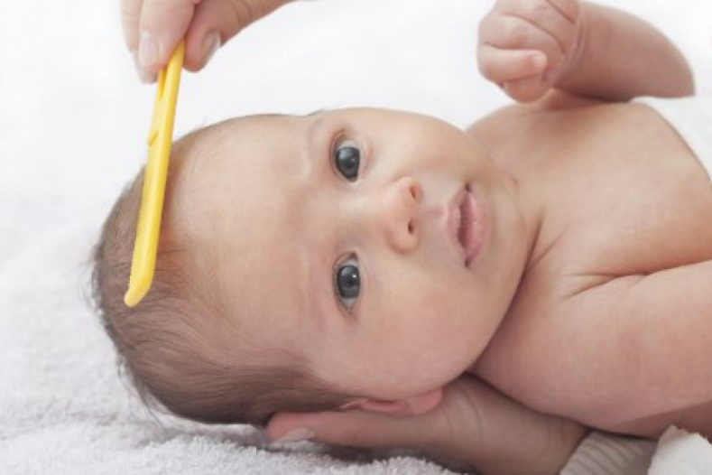
Postupak za odstranjivanje temenjače:
Dva do tri sata pre kupanja utrljati bebi ulje na deo glave gde se nalaze naslage.
Kada naslage omekšaju odstranite ih pažljivo četkom ili češljićem.
Posle kupanja, pranja i dovoljnog ispiranja kose potrebno je bebi dobro istrljati glavicu peškirom.
Nakon toga, kada je kosa suva, bebi češljem očešljati kosu.
Češlja se suprotno od rasta dlake, dugo i strpljivo, skidajući deo po deo naslaga. Postupak ponoviti pri sledećem kupanju dok se temenjača potpuno ne povuče.

Slide 7
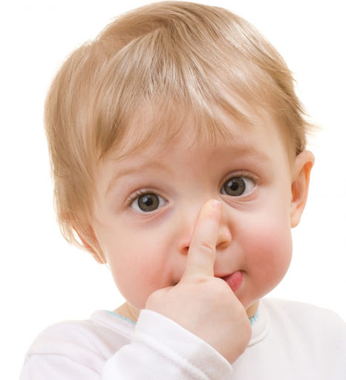
Toaleta nosa
Bebin nosić se sam čisti, tako što sekret za sebe vezuje prljavštinu i izbacuje je. Dodatna nega nosića je potrebna samo ako nosić luči previše sekreta - kada se beba prehladi .

Slide 8
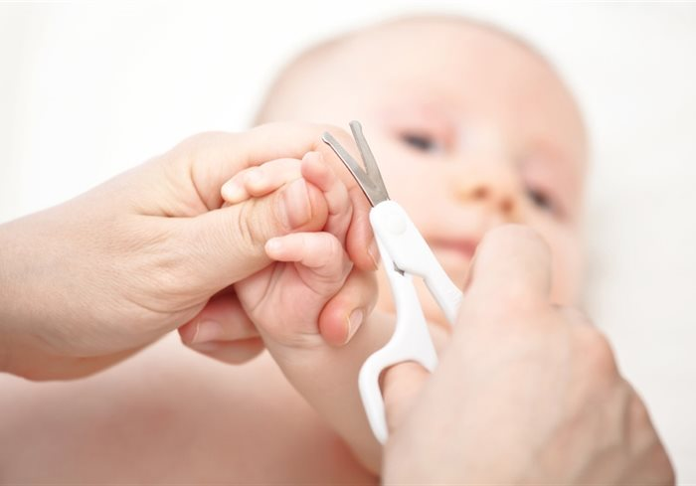
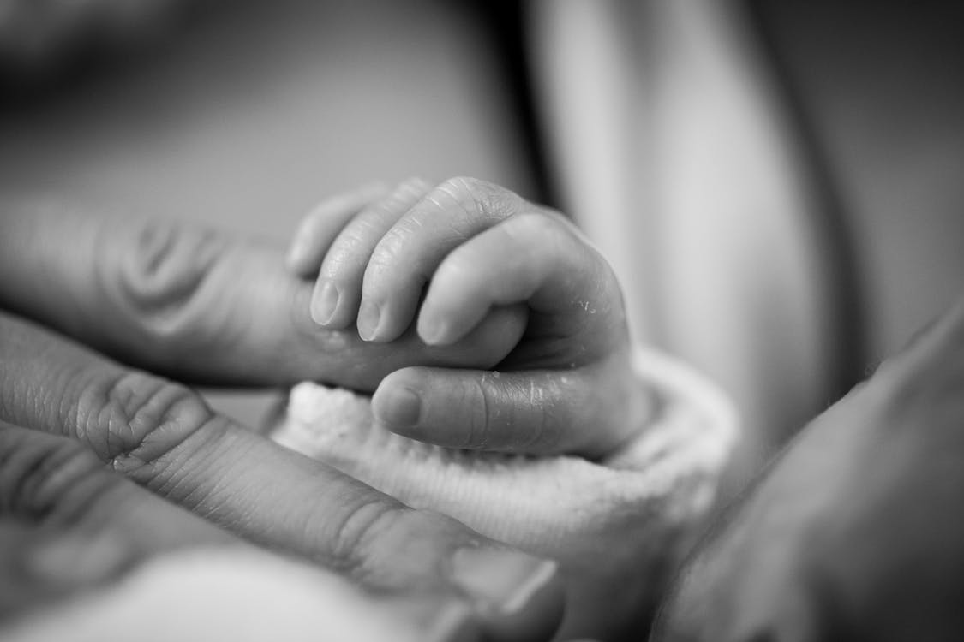
Nega noktiju
Nakon bebinog rođenja bebini nokti su dosta meki, krti i lomljivi, uglavnom se ne seku dok beba ne napuni mesec dana.
Nakon mesec dana, kada su nokti malo očvrsnuli, može se početi sa njihovim skraćivanjem.
Koriste se makazice sa zaobljenim vrhom, pre i nakon upotrebe makazice očistiti sa malo vate namočene u alkohol.

Slide 9
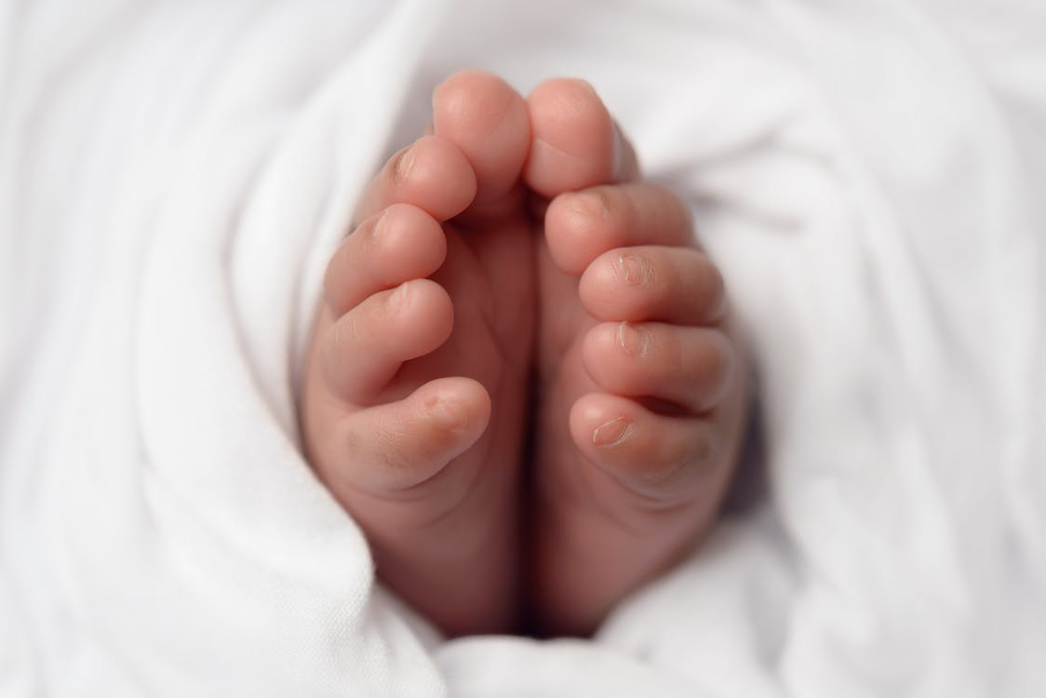
Nega noktiju
Nokte je najbolje seći nakon kupanja, jer će tada omekšati pa ćete ih lakše skratiti.
Pre nego što se skrati nokat, jagodice se pritisnu prema dole; tako se sprečava zarezivanje kožice ispod nokta.
Nokte uvek seći u pravoj liniji, bez uglova
Bebin dlan i prst pridržavati jednom rukom, a nokat seći drugom rukom.
Ako je beba nemirna, noktiće iseći dok spava.
Nokti na nogama dosta sporije rastu, pa ih nije potrebno seći često kao na rukama.

Slide 10
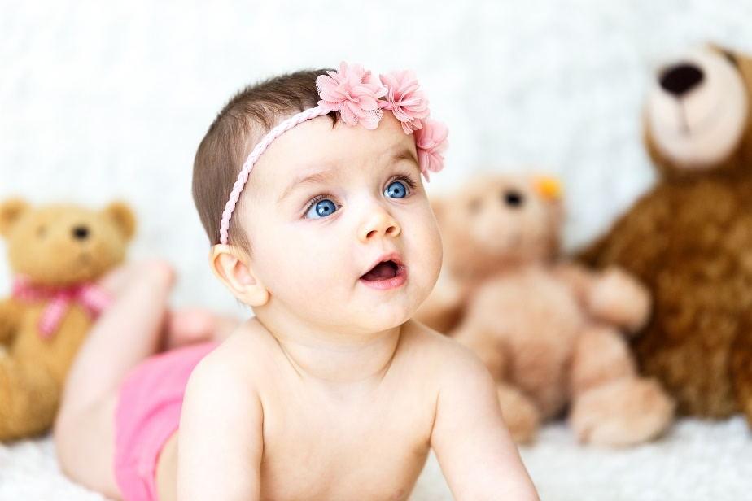
Nega genitalija kod devojčica
Genitalije nikada ne treba prati penom za kupanje, sapunom ili kupkom, jer se može iritirati sluzokoža.
Kod devojčica se dešava da se iz vagine pojavi oskudan beli sekret i ovo je normalna pojava.
Pri brisanju genitalne regije voditi računa da se briše tupferom od vate obilno natopljenim toplom vodom, od spreda ka pozadi (jedan potez jedan tupfer).
Nikada obrnuto ili trljati gore dole, jer time bi se bakterije sa analnog otvora prenele u vaginu.

Slide 11
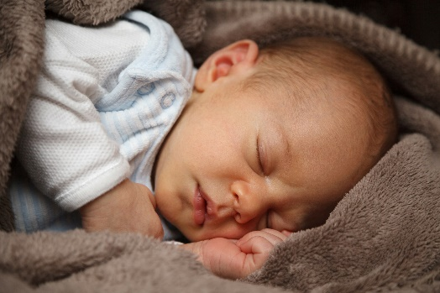
Nega genitalija kod dečaka
Koža koja pokriva glavić penisa povlači se nežno unazad, koliko može, da bi se izbrisale bele naslage.
Za brisanje se koristi tupfer vate natopljen toplom vodom.
Bele naslage su normalna pojava, nema razloga za brigu.To su proizvodi lojnih žlezda.
Dečaci do tri godine imaju fiziološku fimozu, odnosno suženje i kožica se ne može prevući do kraja.
Kožica se povlači unazad samo do granice pokretljivosti, onoliko koliko može, a da ne boli.
Zatim se ispere toplom vodom i kožica vrati nazad.

Slide 12
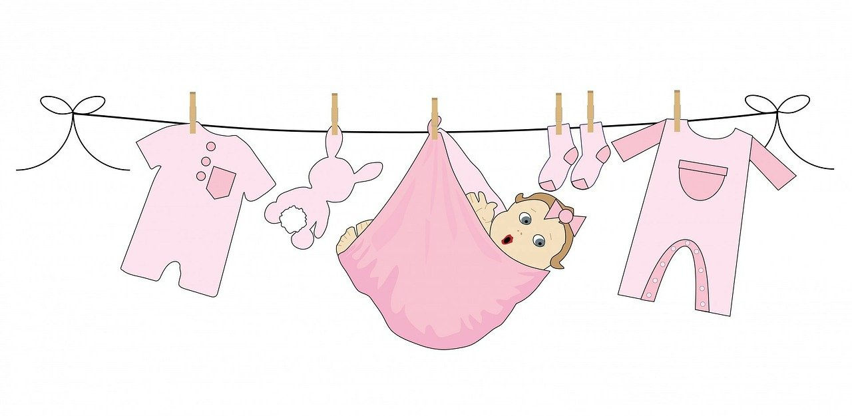
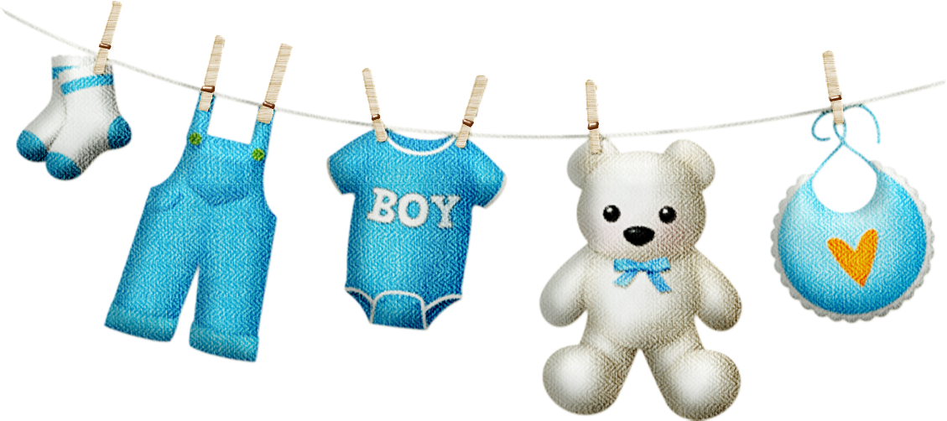
Higijena bebine garderobe
Svu kupljenu garderobu je potrebno uvek oprati pre upotrebe jer se nova odeća uvek tretira raznim hemikalijama protiv gljivica i mikroba.
Različiti odevni predmeti zahtevaju različite temperature pranja; na etiketama se mogu pronaći detaljna uputstva, i time sprečiti uništavanje i smanjivanje tkanine.

Slide 13
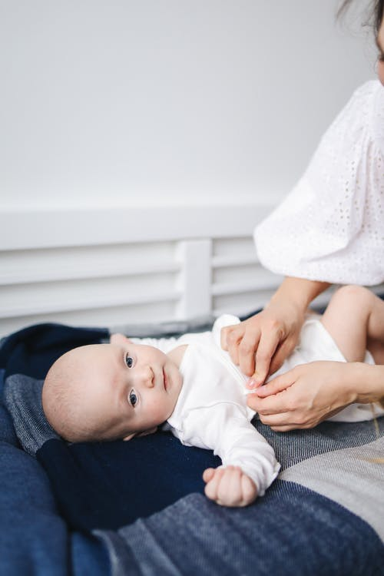
Higijena bebine garderobe
Bebinu odeću uvek treba prati odvojeno od garderobe drugih ukućana.
Obojena odeća se pere na 40 stepeni, bela garderoba na 60 stepeni, dok se pamučne pelene, peškiri, posteljina i sve što dolazi u direktan kontakt sa bebinom kožom, pere na najvišoj temperaturi (90 stepeni).

Slide 14
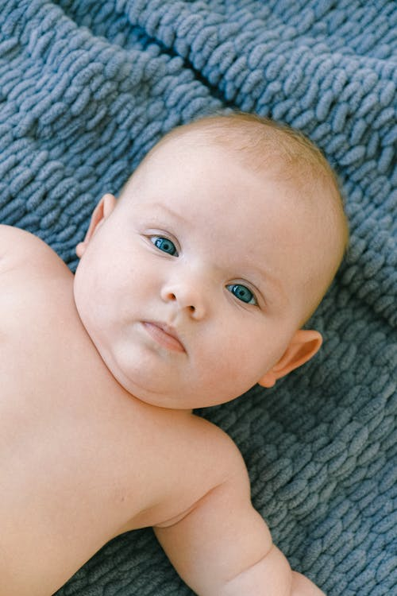
Higijena bebine garderobe
Bebina koža je veoma osetljiva i burno može reagovati na određene supstance koje se nalaze u prašku za veš.
Uvek nakon pranja, uključiti opciju dodatnog ispiranja.
Pri izboru praška za veš, najbolje je da bude tečan.
Prilikom kupovine deterdženta i omekšivača vodite računa da bude blag, da je nežnog mirisa, da je biorazgradiv i da sadrži aditive prirodnog porekla.
Na pakovanju mora biti naznačeno da su dermatološki testirani na osetljivoj koži, a oznaka 0+ znači da se mogu koristiti od najranijeg uzrasta, od rođenja.

Slide 15
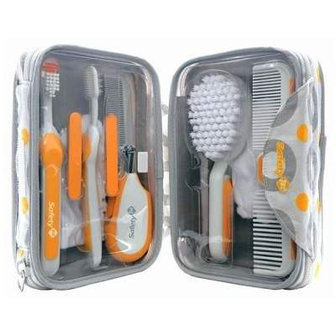
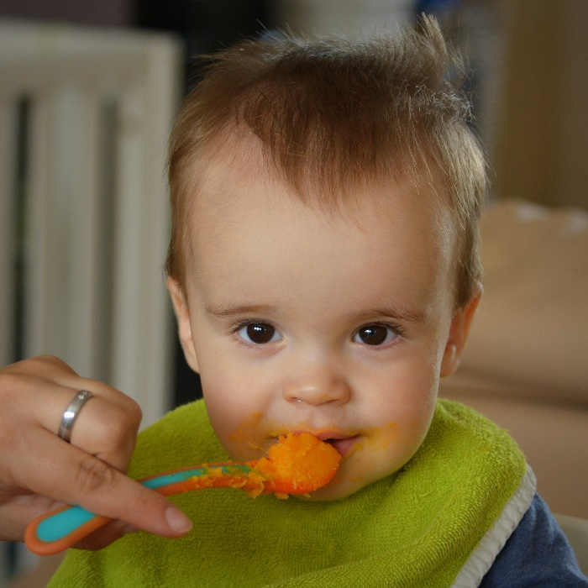
Higijena bebinog pribora
Kako beba raste i razvija se, tako i njen imuni sistem postaje sve jači i snažniji, spreman da se brani od virusa i bakterija. Dok je beba mala njen pribor treba da bude besprekorno čist.
Kada beba počne samostalno da sedi, i krene se sa uvođenjem čvrste hrane, a to je oko 6 meseca života, pribor iz kog beba jede i pije (tanjirići, činijice, šoljice, čaše), ne treba sterilisati, dovoljno je oprati toplom vodom i nekim blagim bebi deterdžentom.

Slide 16
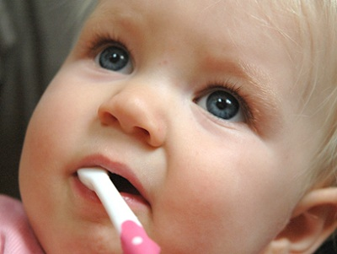
Pranje zubića
Dok bebi nije nikao ni jedan zubić, higijenu je najbolje sprovoditi prebrisavanjem desni sa komadićem sterilne gaze (5x5cm) obmotanom oko kažiprsta i navlaženom fiziološkim rastvorom.
Nakon pojave prvih mlečnih zubića u petom / šestom mesecu, neophodno je početi sa pranjem zubića; tada se započinje korišćenje male mekane četkice za bebe.

Slide 17
Pranje zubića
Kako dete raste, počne da sedi, prohoda i počne da jede samostalno ili uz pomoć roditelja složeniju i šećerima bogatiju hranu, važno je zube prati dva puta dnevno; time štitimo zubnu gleđ od mogućih oštećenja.
Nakon prve godine dete treba samo kroz igru da četka zubiće, uz nadzor, kontrolu i asistenciju roditelja.
Higijena usta i zuba je veoma važna za prve mlečne zubiće, jer ih jedino higijenom možemo održati zdravim dok ne ispadnu i niknu stalni zubi.

Slide 18
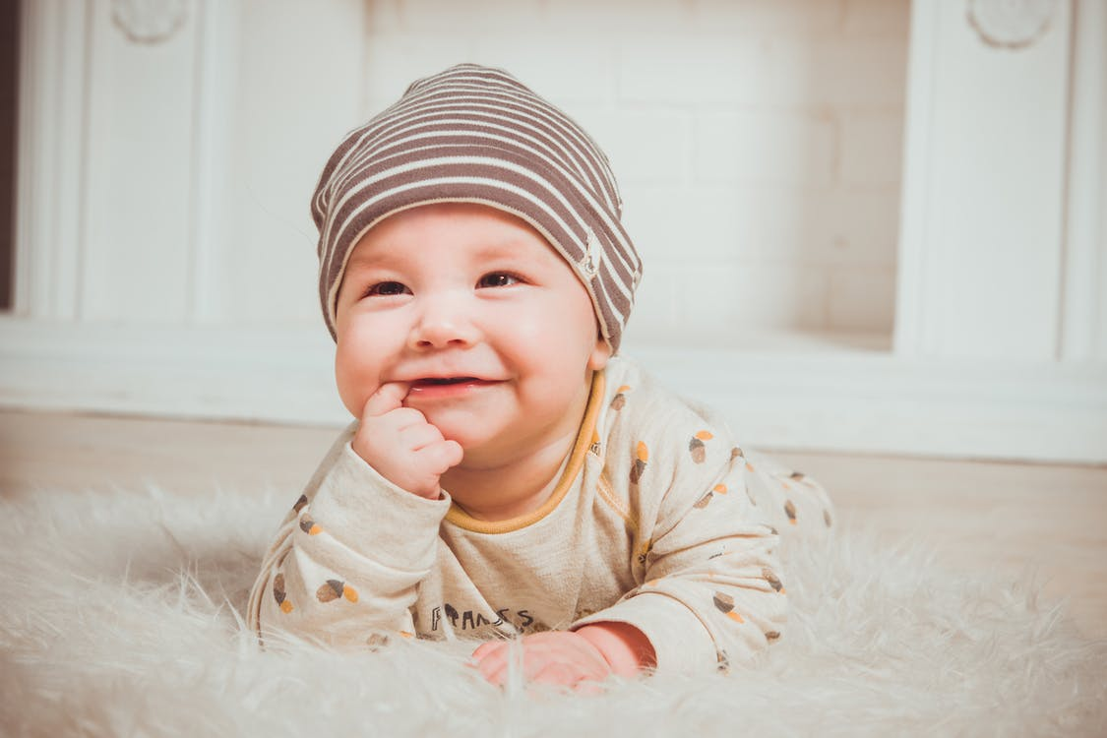
Mlečni zubi kod beba isto su važni kao i trajni zubi kod odraslih. Oni bebama pomažu da žvaću novu i čvrstu hranu, kao i da govore.
Pri smirivanju nadraženih desni mogu se koristiti razne glodalice.
Ne zaboravite da zakažete prvu posetu stomatologu po nicanju prvih zuba.

Slide 19
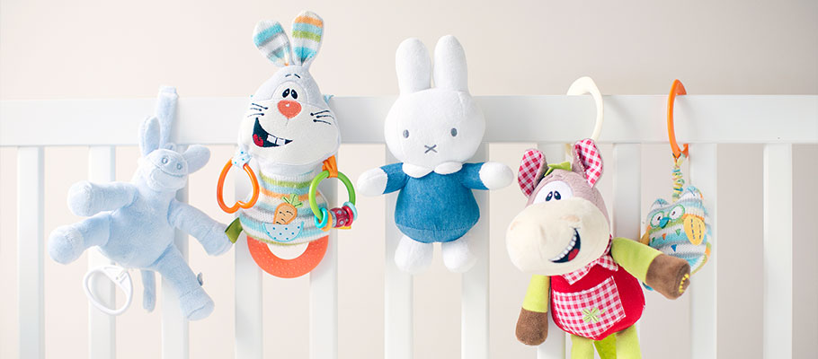
Bebine igračke
Bebine igračke su uglavnom pune prašine, raznih bakterija, grinja, pogotovo ako ih dete svuda vuče za sobom.
Bebe ih često stavljaju u usta. Mikroorganizmi na igračkama mogu da izazovu respiratorne i stomačne infekcije.
Obavezno se peru, pogotovo ako je dete bolesno.

Slide 20
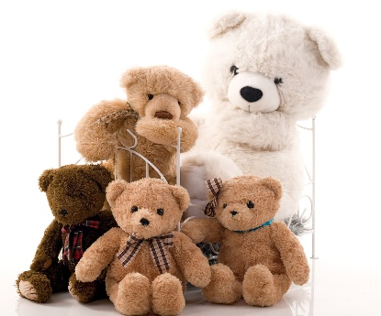
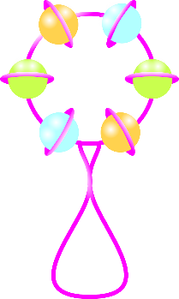
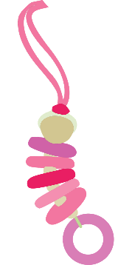
Bebine igračke
Zvečke i glodalice je potrebno oprati svakog dana.
Patkice i druge gumene igračke sa kojima se bebe igraju prilikom kupanja, treba dobro isprati i posušiti kako se na njima ne bi stvarale gljivice, buđ i bakterije.
Plastične i drvene rekvizite (kocke, autići, kamioni) prati blagim bebi-deterdžentom ili tečnošću za posuđe, a nakon toga dobro isperite.
Krpene i plišane igračke najviše skupljaju prašinu i grinje; potrebno ih je redovno tresti i prati u veš mašini, blagim tečnim deterdžentom za veš.
Oprane igračke se 2 puta ispiraju.
Peru se na svakih 15 dana i suše na suncu ili sušilici.

Slide 21
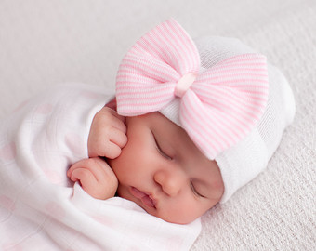
Izvor teksta:
Halo beba, Gradski zavod za javno zdravlje Beograd, https://www.halobeba.rs/
Fotografije: https://pixabay.com/ i zdravstveno-vaspitni materijal Instituta za javno zdravlje Vojvodine.
Институт за јавно здравље Војводине
Znanjem do zdravih izbora
Programski zadatak Posebnog programa u oblasti javnog zdravlja za APV u 2020. godini:
Unapređenje zdravstvene pismenosti populacije – „Znanjem do zdravih izbora“

